Slide 1

第三章 线性方程组
第二节 线性方程组的解法

Slide 2
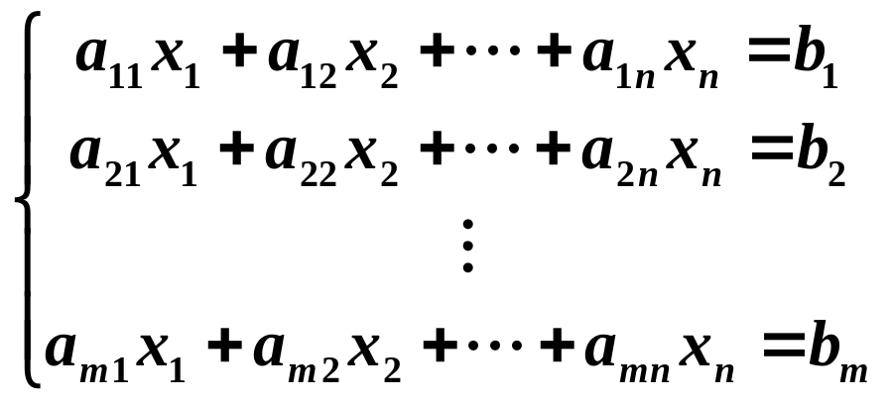
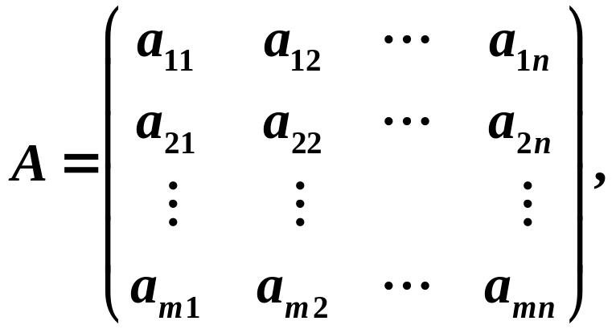
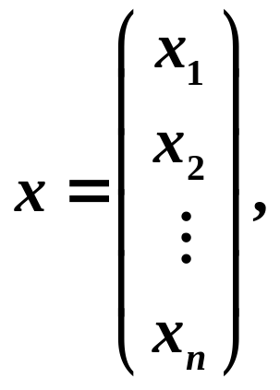
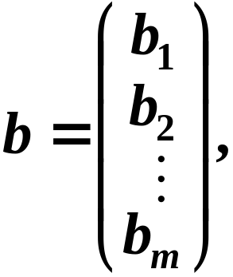
设线性方程组
若记
则上述方程组可写成向量方程
Ax = b.
当b=0时, 称为齐次线性方程组, 否则称为非齐次线性方程组.

Slide 3
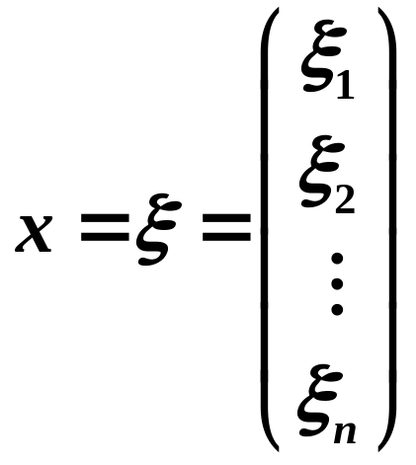
几个预备概念：
若x₁=ξ₁, x₂=ξ₂, ···, x_{n}=ξ_{n}为方程组Ax = b的解, 则
也称为方程组Ax = b的解向量.
若方程组 Ax=b 和 Cx=d 的解完全相同 ，则称它们是同解的.

Slide 4
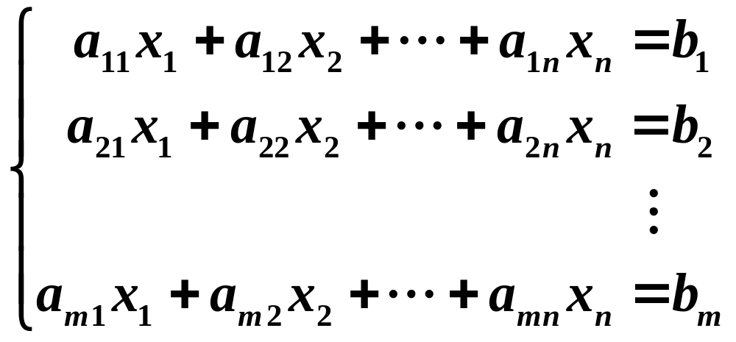
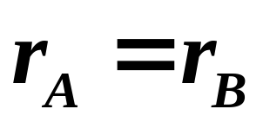
§3.2.1 非齐次线性方程组的解法
(1)
1. 有解的条件
定理1 非齐次线性方程组(1)有解的充要条件是，
系数矩阵与增广矩阵的秩相同，即

Slide 5
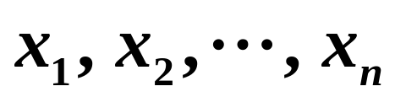
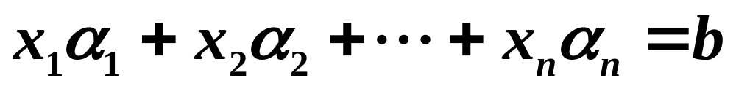
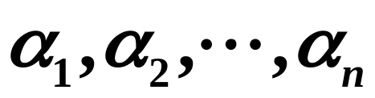
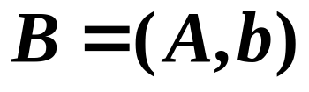
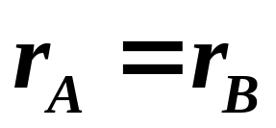
必要性
证:
若方程组(1)有解，
即存在数组
使方程组(1)的每一个方程成为恒等式，即
成立，则列向量b是A的列向量
的线性
组合.
从而A的列向量组的极大线性无关组也是
的列向量的极大线性无关组.
从而

Slide 6
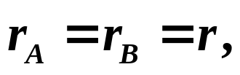
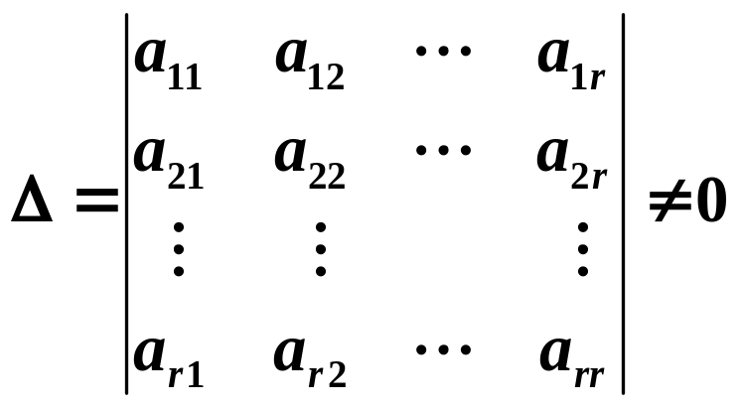
充分性
设
由于 b≠0，
因而 r >0，
故A中至少
有一个r 阶子式不为零. 不妨设A的左上角的r 阶子式
因此，增广矩阵B的前 r 个行向量是其行向量组
的一个极大线性无关组.
从而知，方程组(1)中后m－r个方程可用前 r 个方
程表出. 因此可消去（即是多余的），改写前 r 个方程

Slide 7
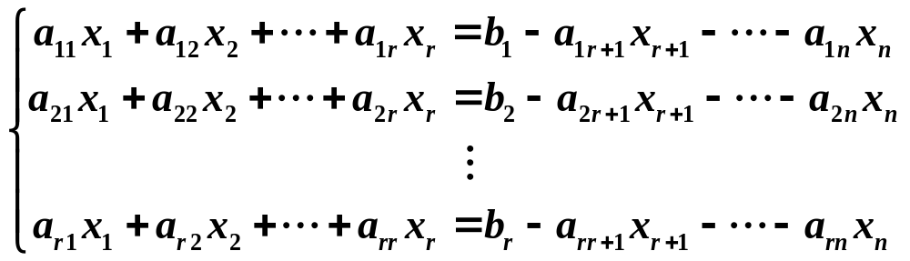
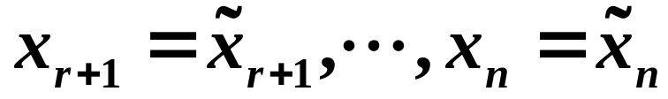

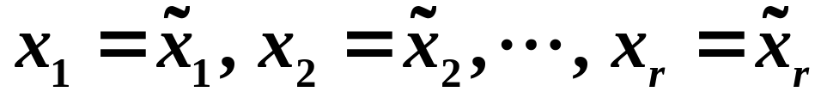
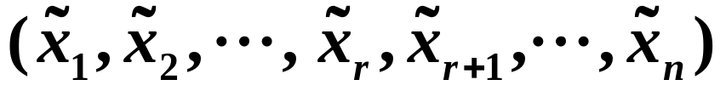

(2)
方程组(1)与(2)是同解的.
对于任一组数
因
，由Cramer法则得方程组(2)的唯一解 ：
故
就是方程组(1)的一个解.
这就证明了，当
时方程组(1)有解.

Slide 8
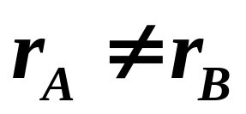
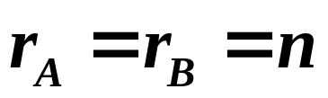
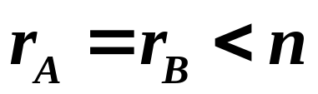
定理2
充分性的证明过程也是解线性方程组的一般
规则.
当r<n时，解向量依赖于n-r个参数.
因而方程组(1)有无穷多解.
当r＝n时方程
组(1)只有唯一解.
定理3 非齐次线性方程组 (1)：
当
时，无解；
当
时，有唯一解；
当
时有无穷多解.

Slide 9
2．矩阵消元法
可以通过方程组的初等变换来化简方程组，
使之成为同解的方程组，从而简化求解过程.
线性方程组的初等变换：
  用一非零数乘某一方程；
  把一个方程的倍数加到另一个方程；
  互换两个方程的位置.
线性方程组可以用增广矩阵来代表，对线性方程组的初等变换就相当于对其增广矩阵进行初等行变换.

Slide 10
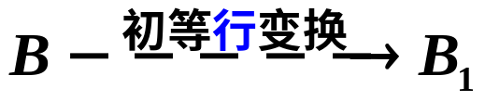
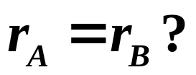
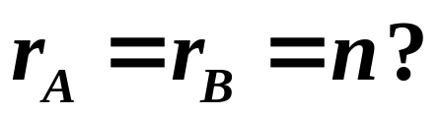
得到：
若用初等行变换把方程组(1)的增广矩阵B化成矩阵B₁，则以B₁为增广矩阵的线性方程组是方程组(1)的同解方程组。
写出(1)的增广矩阵B
N
Y
无解
N
Y
无穷解(解依赖n－r个参量)
唯一解

Slide 11
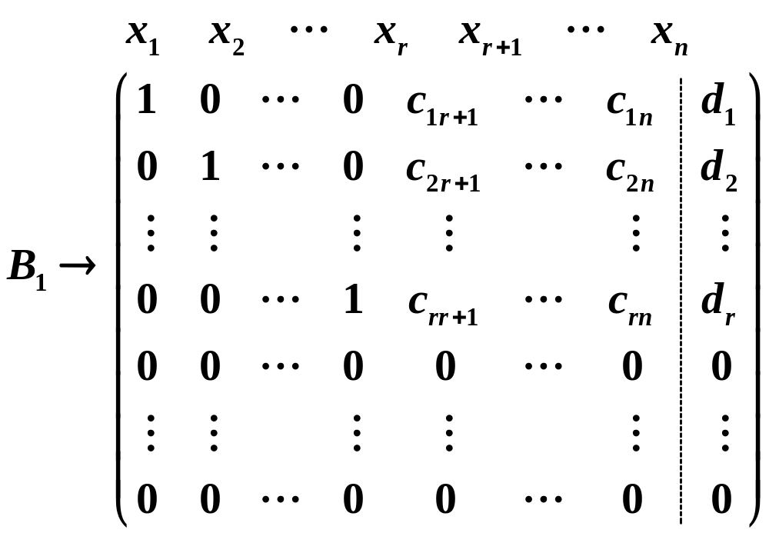
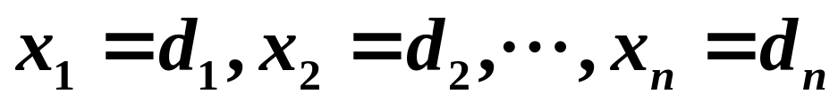
当方程组(1)有解时，为便于求解，可以继续 用初等行变换把B₁化成“行简化矩阵”：
当r＝n时，得唯一 解：

Slide 12
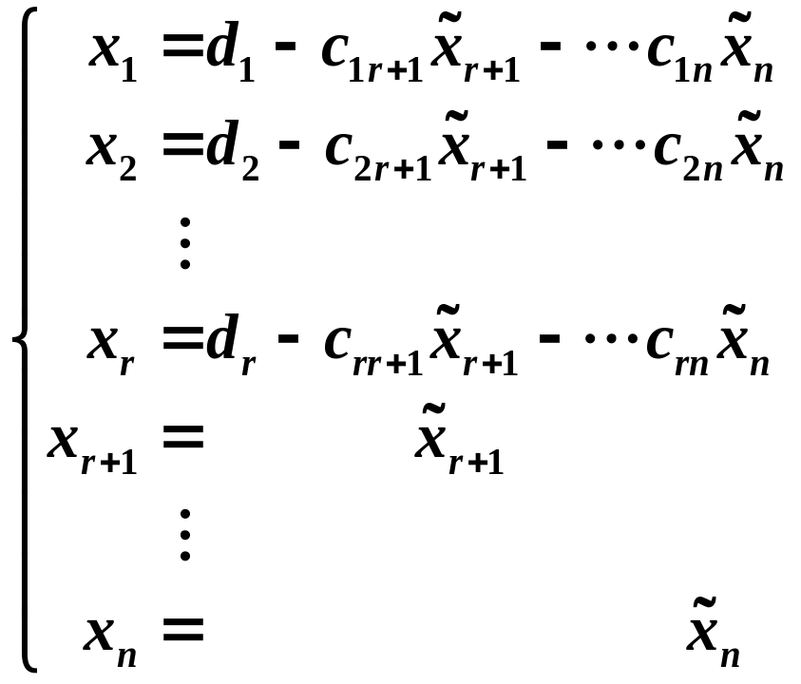
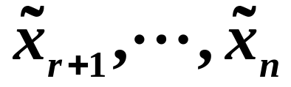
当r<n时，得方程组的解
(3)
其中
为任意常数。
(3)就是方程组(1)的全部解，即(1)的通解。

Slide 13
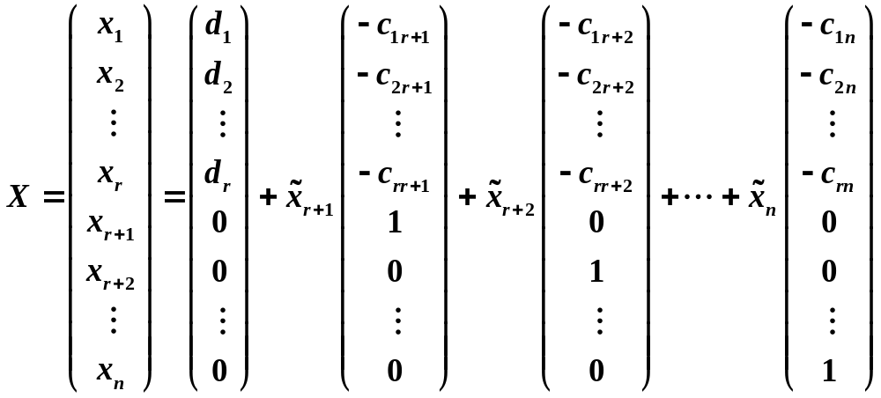
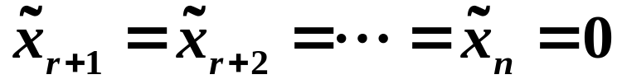
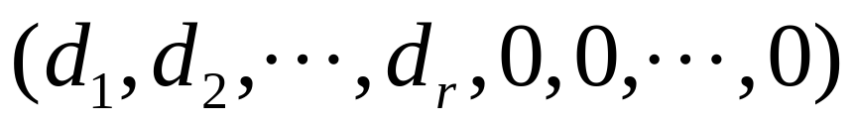
通解(3)也可以写成下列向量的形式
对于(3) 特别当
时，得到方
程组(1)的一个特解：

Slide 14
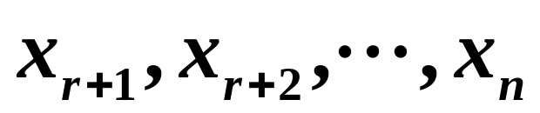
注意：
当r < n，一般对B₁进行进一步简化不一定得到
上面形状的行简化矩阵，但后面的处理是类似的，
在(3)式中取参量的就不一定是
了。

Slide 15
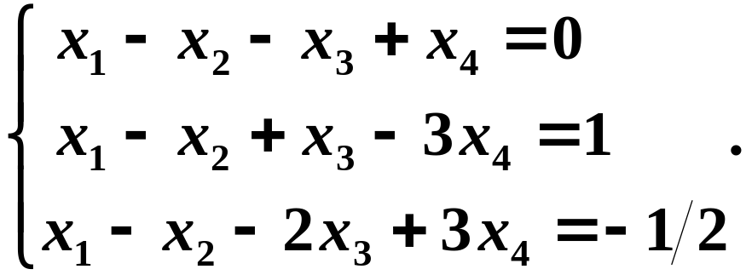
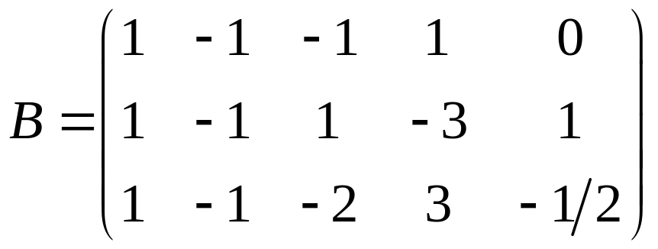
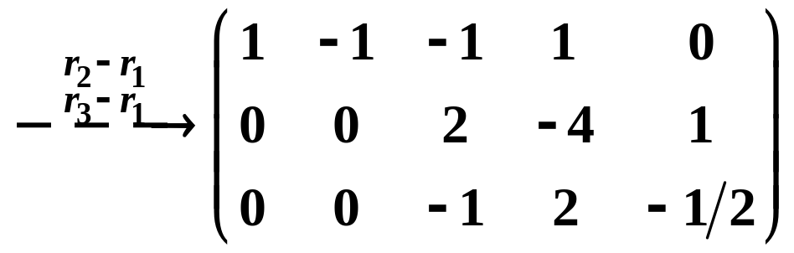
例1 解线性方程组（求通解或全部解）
解 对增广矩阵B进行初等变换

Slide 16
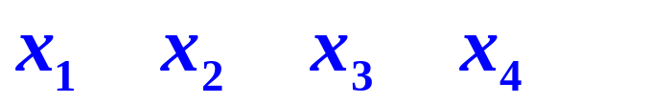
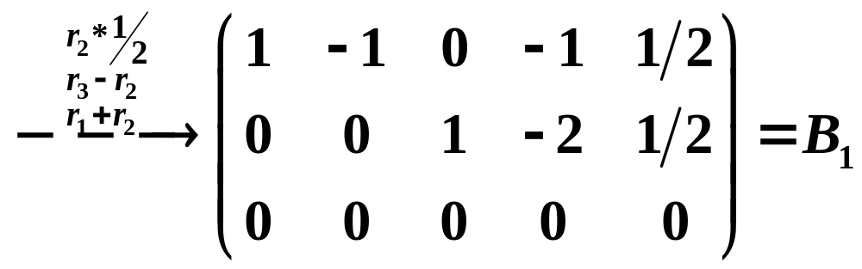
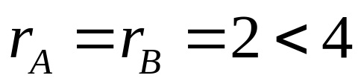
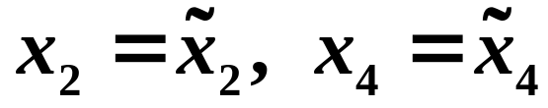
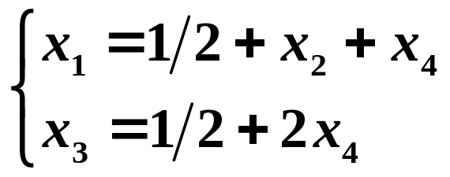
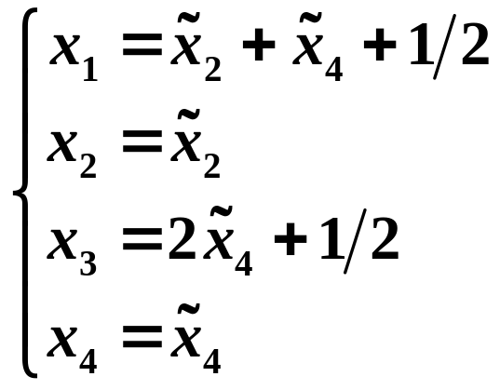
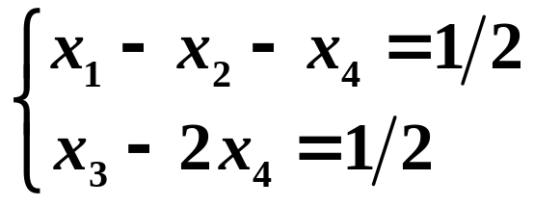
由于
，故方程组有无穷多解.
B₁对应的方程组为
令
得通解
或

Slide 17
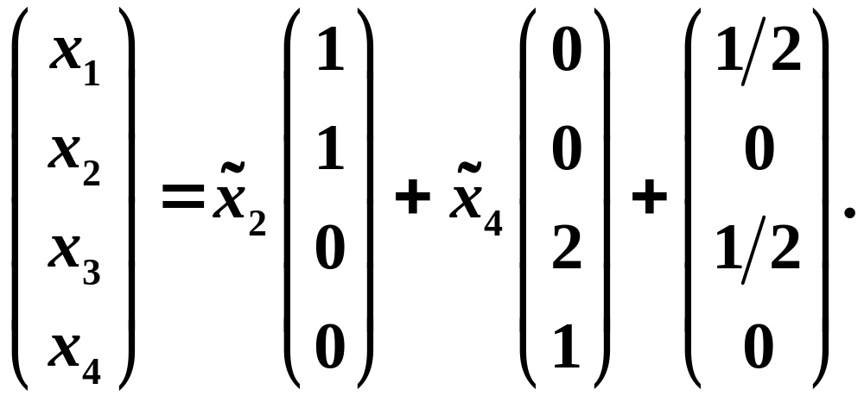
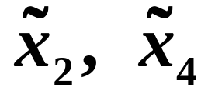
或
其中
为参数.（取任意数）

Slide 18
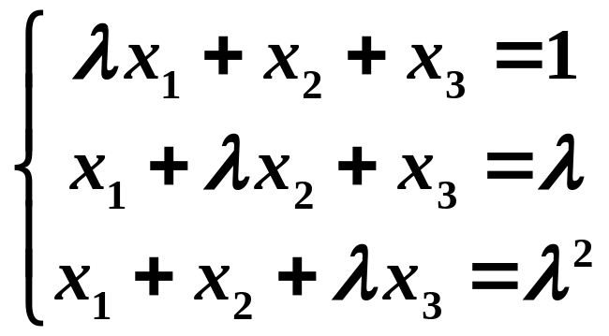
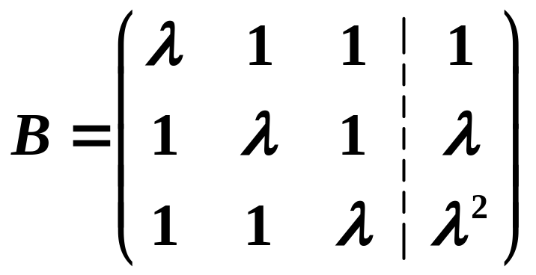
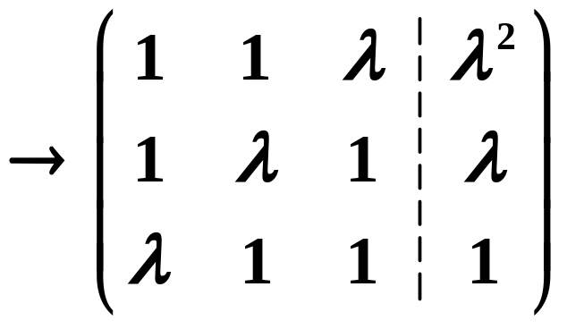
例2 设有线性方程组
解:

Slide 19
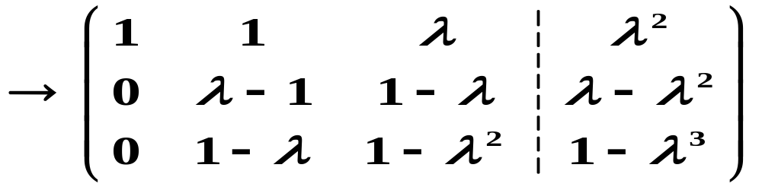
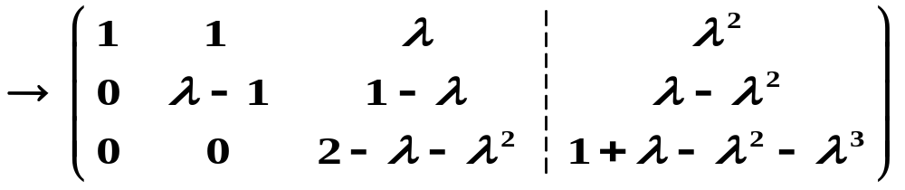
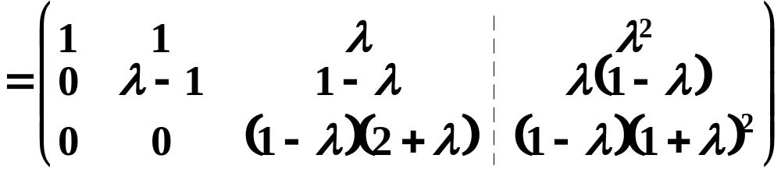

(1) 当λ=1时,
则R(A)=R(B)=1,
故方程组有无穷多解, 且其通解为:

Slide 20




其中c₂, c₃为任意实数.
(2) 当λ≠1时,
这时又分两种情形:
1) 当λ≠–2时,
则R(A)=R(B)=3,
故方程组有唯一解:
2) 当λ= –2时,
则R(A)<R(B), 故方程组无解.

Slide 21


练习
证明右边方程组有解的充要条件是a₁+a₂+a₃+a₄+a₅=0. 在有解的情况下, 求出它的通解.
答案,通解:
其中x₅为任意实数.

Slide 22



证明过程
证
对增广矩阵B进行初等变换，
方程组的增广矩阵为

Slide 23



§3.2.2 齐次线性方程组的解法
齐次线性方程组：
(1)
其矩阵形式为 AX＝0。
显然，由于
，因而恒有
，故(1)一定
有解，
如(0,0,…,0)就是它的一个解，称为零解(或平凡解)。

Slide 24




有非零解.
当
时
只有零解，
当
时，
特别的，对于n个方程n个未知量的齐次线性方程组，
有非零解 ⬄
系数行列式 |A|＝0，也即
齐次线性方程组的解法：
由于齐次方程组
，最后一列在进行求解
时不起作用，
故我们求解时，可直接对系数矩阵A做
初等行变换，将之化成阶梯型矩阵A₁，然后再解以
A₁为系数矩阵的阶梯型齐次线性方程组.

Slide 25







例1解方程组
解:
r₁–2r₂

Slide 26




求得与原方程组同解的方程组:
由此即得
x₃, x₄可任意取值.

Slide 27









小 结
非齐次线性方程组
R
(
A
)
≠
R
(
B
)
⇔
R
(
A
)
=
R
(
B
)
=
n
⇔
R
(
A
)
=
R
(
B
)
<
n
⇔
Ax
=
β
有无穷多解.
齐次线性方程组

Slide 28


思考题
本章习题17，20
17.设线性方程组
(1)
的系数矩阵的秩与矩阵
的秩相等. 证明这个方程组有解.

Slide 29




证：对于任何一个矩阵A_{m×n}和向量b_{m×1}有R(A)≤R(A,b)
设方程组(1)的系数矩阵为A，增广矩阵为B，常数列向量为b，则有
于是有
而
故
因此方程组有解.

Slide 30


20. 证明以x, y, z, u, v为未知量的方程组
(1)
在下面任何一个条件下必有非零解：
1)系数a,b,c,d,e中有两个等于-1;
2)任何一个系数都不等于-1，但有

Slide 31


证：方程组(1)的系数矩阵为
1)系数a,b,c,d,e中有两个等于-1，则|A|中有两行相等，故|A|=0，因此有非零解.
2) 由
得

Slide 32





Slide 33


因此方程组有非零解.

